Slide 1
化試探為試煉
Overcome Temptation
馬太福音 4:1-11

Slide 2
Sending peace and love
馬達加斯加建堂異象
Madagascar Vision & Misssion
3/23/2025 update

Slide 3
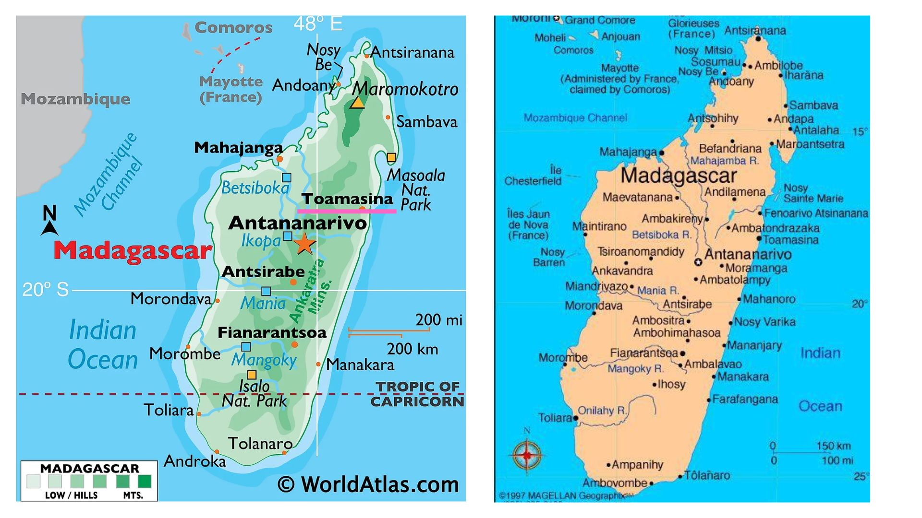

Slide 4
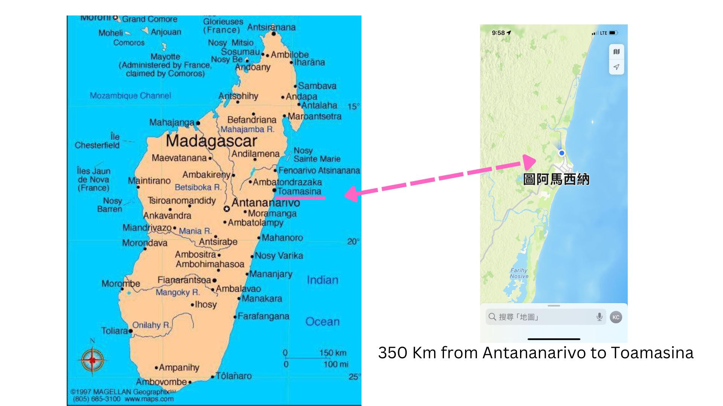

Slide 6
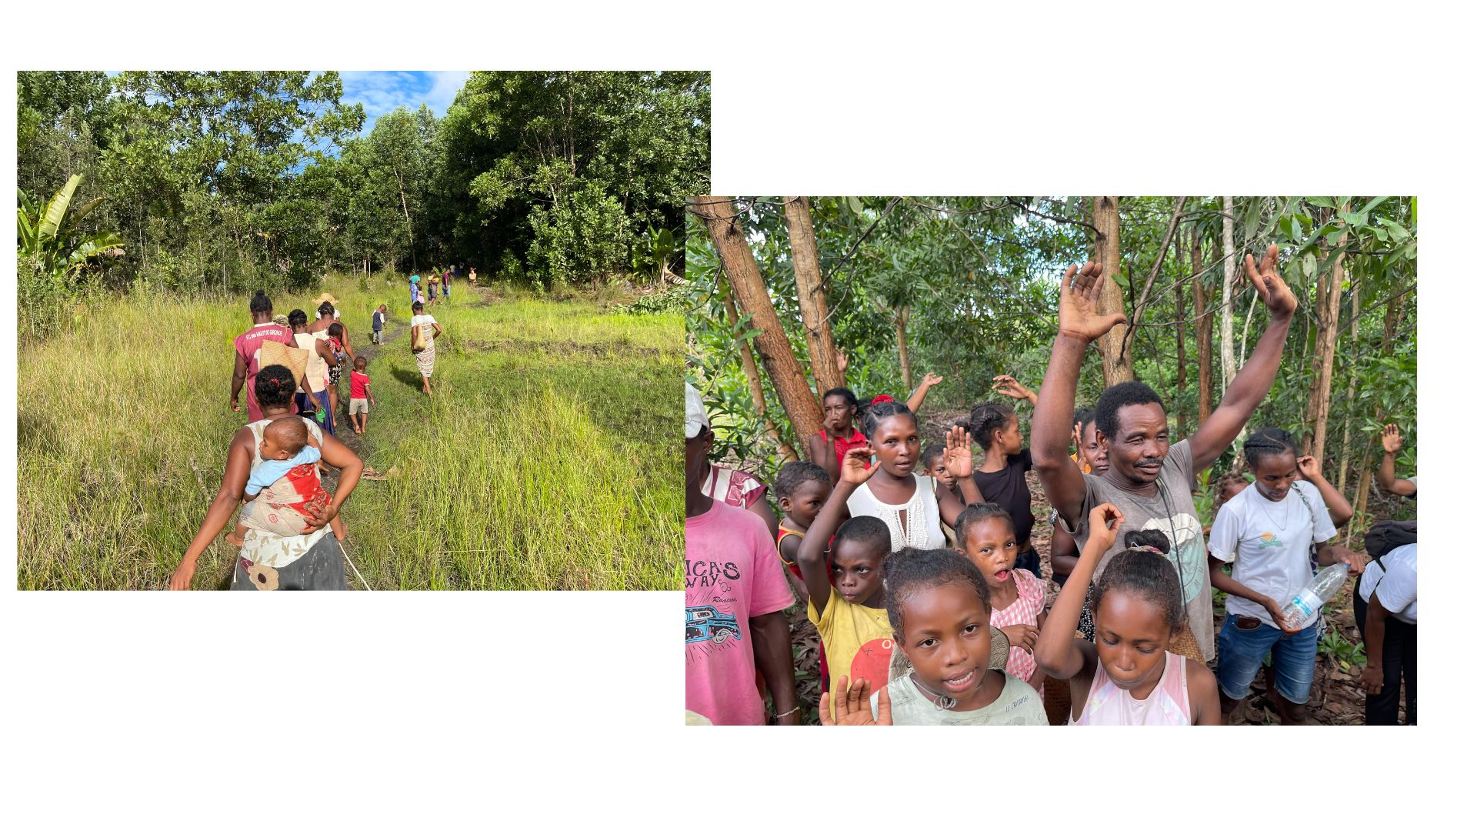

Slide 9
耶穌被聖靈引到曠野，
受魔鬼的試探。

Slide 10
Sending peace and love
你若是神的兒子，可以吩咐這些石頭變成食物。
你若是神的兒子，可以跳下去！
你若俯伏拜我..

Slide 11
魔鬼 - “控告者、毀謗者 ”
（false accuser ,slanderer）
撒旦 -“與神和所有屬神之人的敵對者”

Slide 12
Sending peace and love
1. 堅定自己的自我價值

Slide 13
Sending peace and love
堅定自己的自我價值
堅定對神的信念

Slide 14
Sending peace and love
堅定自己的自我價值
堅定對神的信念
知足感恩

Slide 15
我赤身出於母胎，也必赤身歸回；賞賜的是耶和華，收取的也是耶和華。耶和華的名是應當稱頌的！

Slide 16
試探
1 控告
2 挑戰

Slide 17
苦難、意外、無常
兩個時空

Slide 18
不叫我們遇見試探，
救我們脫離凶惡。
馬太6：13

